Slide 1
Détecteur d’activité dans un logement Projet N°: 242
Rédigé et présenté par:

Slide 2
Remerciement
Clients:
M. Pascal DORÉ , représentant de l’entreprise LEGRAND .
Encadrant:
M. MOUHAMADOU , encadrant technique
M. DUROUSSEAU , encadrant technique
M. SOROLLA , encadrant technique
M. LARION Thierry , encadrant en gestion de projet.

Slide 3
Plan
INTRODUCTION
GENERALITES DU PROJET
Contexte
Concept Détaillé
MANAGEMENT ET GESTION DE PROJET
Méthodologie de projet
Parties prenantes, rôles et responsabilités
Management du contenu
Management des travaux
Management de l'échéancier et gestion du planning
Management de la communication
Management des risques
CONCLUSION

Slide 4


INTRODUCTION
Contexte : détection de l’activité
Concept détaillé :recherche et développement
Périmètre : logement, personne âgée, assistance
Groupe de travail :8 personnes
Date prévue de livraison: 19 janvier 2018

Slide 5
PROBLEMATIQUE
Détecteur de mouvement dans un logement pour personne âgée
Le faible coût
La difficulté de maniabilité des nouvelles technologies par les personnes âgées.

Slide 6
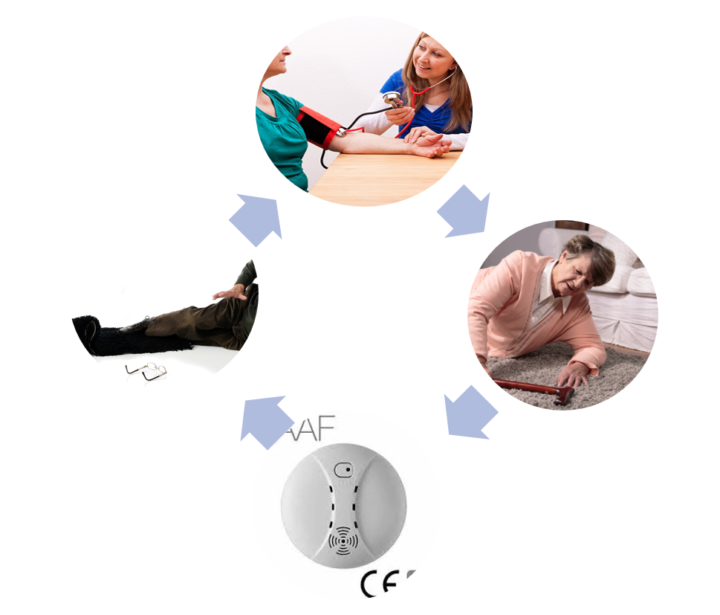
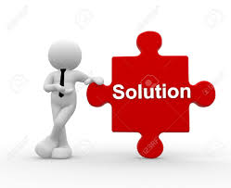
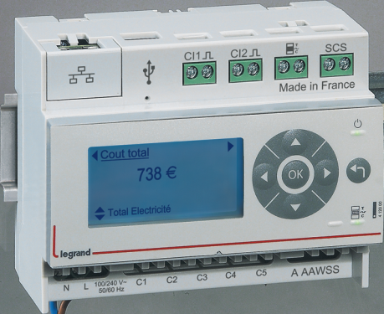
Solutions
????

Slide 7
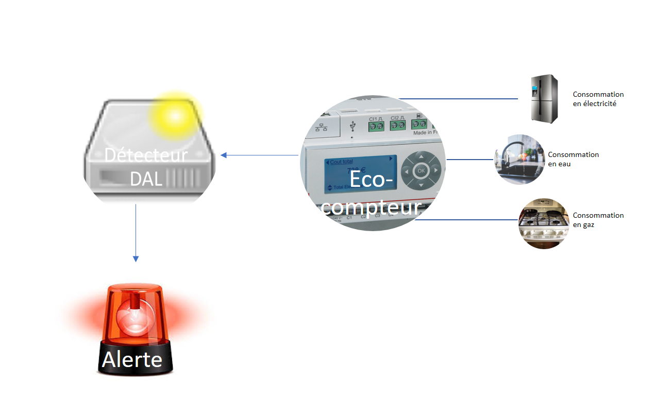
Solution proposée
Eco-compteur ⬄ Algorithme de récupération des données
Détecteur ⬄ Algorithme de détection
Alerte

Slide 8
Solution proposée
Etablir un algorithme permettant de détecter une anomalie comportementale de la personne âgée.
Fonctions | Définitions | Critères
FS1 | Détecter la présence | obligatoire
FS2 | Collecter des informations | obligatoire
FS3 | Envoyer des alertes à l’utilisateur | obligatoire

Slide 9
MANAGEMENT DE PROJET
MÉTHODOLOGIE DE PROJET
MÉTHODE : CLASSIQUE
Cycle en V :
Productif, plus réactif et limites les retours
La technologie n’est pas totalement maîtrisée

Slide 10

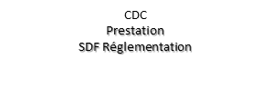


MANAGEMENT DE PROJET
MÉTHODOLOGIE DE PROJET
Analyse des besoins
Recette ou livraison
MAP
Spécification
Test de validation
Validation
Système
Conception
Test d’intégration
Intégration
algo
Définir l’algorithme
Design applicative deL’API
Conception détaillée
Test unitaire
Développement
Code l’API
Validation
Codage

Slide 11

MANAGEMENT DE PROJET
Réunions :
Réunion | Date | Objectif
R1 | 03/10/2017 | Définir le projet
R2 | 11/10/2017 | Définir le besoin du client
R3 | 20/10/2017 | Récap sur le développement

Slide 12



MANAGEMENT DE L’ECHANCIER
Échéancier
Plan de management
Charte de projet
Facteurs environnementaux
Actifs organisationnels
jugement de l'expert
Techniques
Réunions
algorithme
Mise à jours des documents
Entrée
Outils et techniques
Sortie

Slide 13
Jalons
phase initiale
phase Développement
phase test
phase Analyse
phase implémentation
phase finale

Slide 14
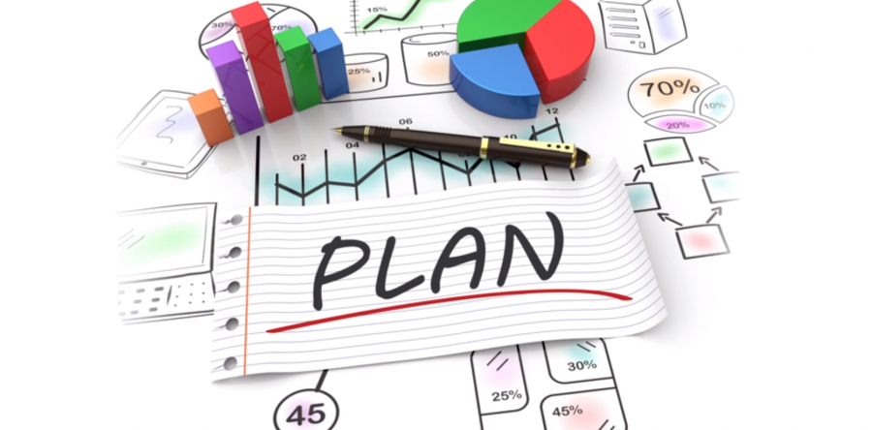
Répartitions des tâches

Slide 15
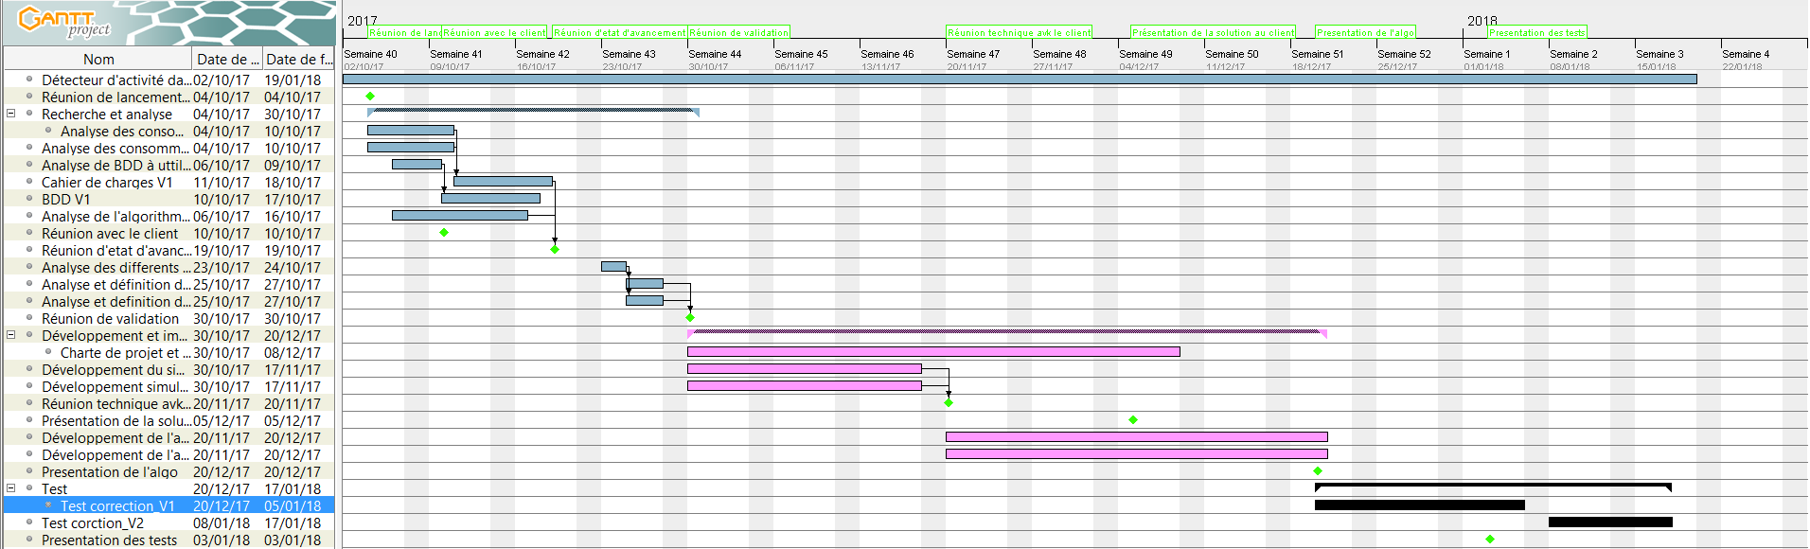

Slide 16
PHASES | Tâches | Ressources | Durée | Etat
Phase initiale | Recherche globale | Tout le monde | 1 semaine | Validée
Phase Analyse | Analyse et définition périmètre du projet | Tout le monde | 1 jours | Validée
 | Charte de projet | Fatimetou + Kévin | 2 semaines | En progression
 | Cahier de charge fonctionnel | Fatimetou | 1 semaines | En progression
 | Management de risque | Kévin | 1 semaine | En progression
 | Analyse des données | Aurélien + Roger + Dylan | 4h30min | Fait
 | Création de la BDD | Mourad + Adèle + Imane | 4h30min | En progression
 | Création de script de Générateur de Données | Roger + Dylan |  | En progression
 | Analyse de l’algo | Aurélien |  | In progress

Slide 17
PHASES | Tâches | Ressources | Durée | Etat
Phase Développement | Charte de projet (Correction ) | Fatimetou + Adéle | 2 semaines | In progress
 | Cahier de charge fonctionnel | Fatimetou + Adéle | 1semaine | Faite
 | Budget | Fatimetou | 1 semaine | En progression
 | Management de risque | Fatimetou | 1 semaine | In progress
 | Analyse des données | Aurélien + Roger + Dylan | 4h30min | Fait
 | Création de la BDD | Mourad + Adèle + Imane | 4h30min | In progress
 | Création de script de Générateur de Données | Roger + Dylan |  | In progress
 | Analyse de l’algo | Aurélien |  | In progress

Slide 18
Tâches par ressources

Slide 19
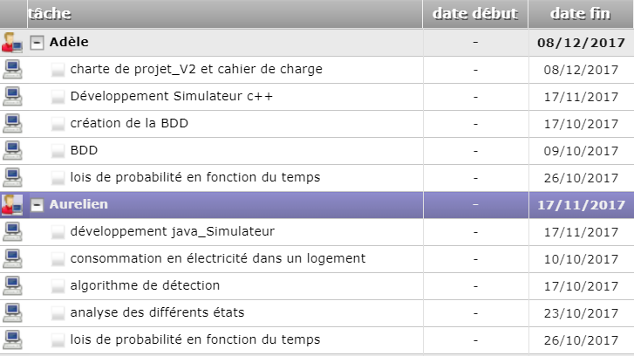
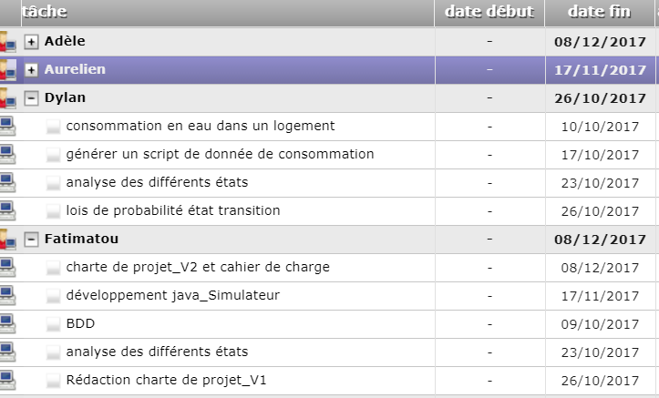

Slide 20
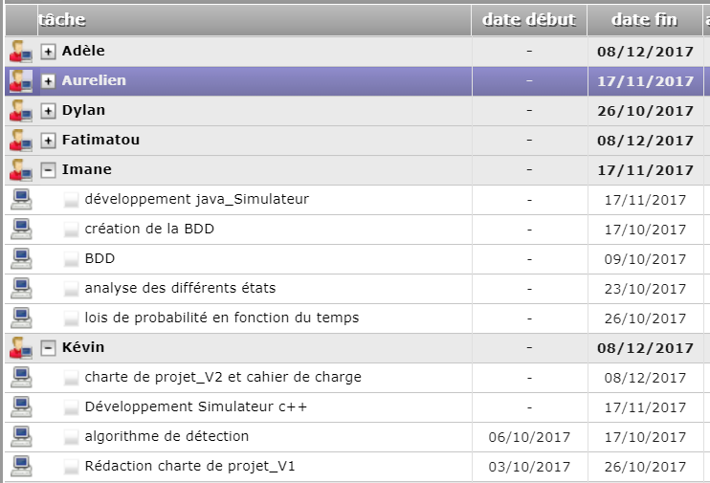
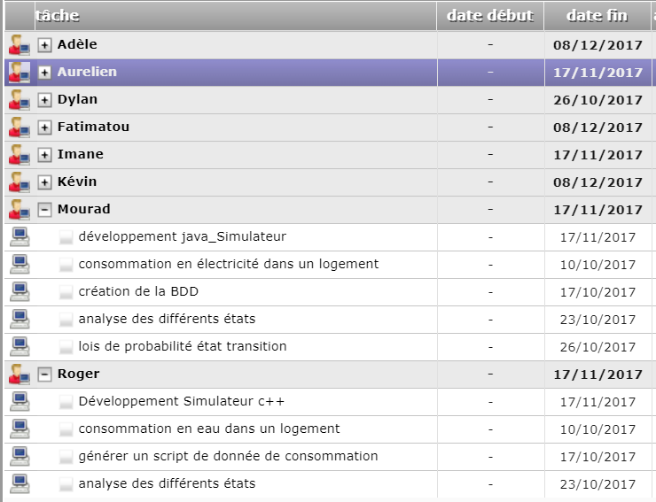

Slide 21
Date de fin prévu: | 20/10/2017
Date de fin réalisé | 27/10/2017
Ecart en heure
Prévu | 39heures.hommes
Réalisé | 45heures.hommes

Slide 23
Livrable | Date | Etat
Charte de projet | 06/11/2017 | Done
Script d’un simulateur de compteur | 15/11/2017 | In coming
Algorithme_v1 | 10/12/2017 | In coming
Algorithme_v2 | 22/12/2017 | In coming
Document du projet | 07/01/2018 | In coming
Présentation du prototype | 19/01/2018 | In coming

Slide 24
MANAGEMENT DE TRAVAUX
TRAVAUX D’ANALYSE
Analyse des consommations d’eau et électricité
Analyse des états (diagramme d’état)
Etude des lois de probabilité

Slide 25




MANAGEMENT DE COMMUNICATION

Slide 26
MANAGEMENT DE COMMUNICATION

Slide 27
MANAGEMENT DE RISQUE
Criticité = Probabilité d’occurrence X Gravité
Risque | Probabilité | Gravité | Criticité
budget mal estimé | 4 | 4 | 16
besoins sous-estimés | 4 | 3 | 12
erreurs humaines | 3 | 4 | 12
pertes de données | 1 | 4 | 4
cahier de charge mal défini | 2 | 3 | 6
délais irréalistes | 3 | 2 | 6
peu ou pas de communication | 4 | 3 | 12
cible mal préparée | 4 | 2 | 8
pas d’accompagnement | 3 | 2 | 6
méthodologie de gestion de projet inadapté | 3 | 3 | 9
Perte de matériels | 4 | 4 | 16
Perte de clés de la salle de projet | 1 | 2 | 2

Slide 28
Problèmes
Difficultés | Solutions
Matériels défectueux | PC personnels
Difficulté d’accès internet | un point d’accès wifi
Choix des technologies | Conseils d’un expert
Planification des tâches | Attribution des tâches indépendantes en binôme ou trinôme
Mauvaise interprétation de la phase d’analyse | Réunion avec les encadrants techniques

Slide 29

CONCLUSION
Etat d’avancement : 30%.
Usage de technologies étudiées en classe
Réalisation : Phase de pré projet et phase de développement
A venir : remise de l’application

